Slide 1
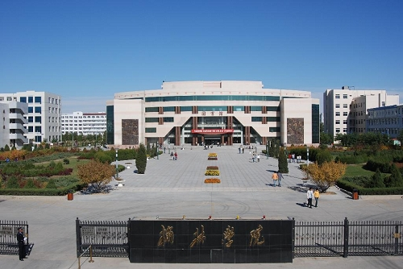
基础写作
——课程设计方案
李晓虎
2018.11.23

Slide 2
基础写作课程的教学设计
1.必须在写作实践中提高写作能力。每堂写作课中，学生都进行写作训练。
Vision 01
写作训练
2.每堂课，都设计一个写作主题。写作主题以学生讨论决定为主，以老师指定写作任务为辅。
Company
LOGO
Vision 02
写什么？
Vision 04
写作核心
4.学生对事物有想法、有看法、有态度，就知道要写什么，就完成了写作的关键任务。
3.写作技能与方法的提高，主要从写作指导、作文互评中完成。
Vision 03
怎么写？

Slide 3
写作训练-文体
文体：散文、诗、其他……
谋篇：开头、结尾、正文
开头/结尾
散文/诗歌
立意/主旨/
论文/评论
文章
呼应/起承转合
评价/
逻辑/结构/主线
题目/内容/语言/观点
谋篇/布局
文体
写作技巧
写作理论

Slide 4
第一次课写作主题策划（100分钟）
20分钟
推出
新主题
30分钟
30分钟
分组陈述
5分钟
15分钟
活动文案
老师评议
分组
主题活动 策 划
组内和组间互评
组内分工撰写文案
1.分为3组
2.各组分别完成任务
3.各组代表汇报任务完成情况
1.小说评论
2.学术思想
3.商业活动

Slide 5
小组划分方案
公司
传媒
教师
3
4
2
公务员
创业
5
1
其他
6
职业
经济
7

Slide 6
小组展示写作文案
主要由学生陈述观点并作论述。重点和主题突出，锻炼学生的演讲能力。
脱稿陈述
小组展示
朗诵/演讲
话剧/情景剧演出
主要对散文、现代诗等文案朗诵
对小说、电影及《孔子家语》等适合话剧、情景剧演出的，由学生撰写/改编剧本，在课堂上展示。

Slide 7
评 价方式
对学生的写作文案，在课堂中评价。相互探讨和学习，发现问题，及时指导。
组内和组间互评
老师评价
Contents
课堂中完成
一组在陈述时，由其他组
派2名评委进行评价。
主要针对标题、内容、结构、观点、行文规范、语言等方面进行评述。
学生将写作文案上传至
蓝墨云班课APP，向所有
同学开放“评论”权限。
学生之间可以相互写评语。
Contents
讨论观点，鼓励学生对事物有想法，有看法，形成学生的思维习惯、思想体系，以启迪学生为中心。
Description of the contents

Slide 8
根据大学生毕业后所从事的职业，进行“应用写作”的训练。
公文
申论
应用文
考研专项写作题
软文写作
商业策划
中小学作文
公务员
教师
考研
传媒
写作训练

Slide 9
第二次课写作主题
原主题
原主题
对原主题阐述未清的问题，作为下次课的写作主题，该主题由学生课后完成，下次课直接陈述。
对原写作主题旁涉的话题，作为下次课的写作主题，仍然由学生课后完成，下次课直接陈述。
写作新主题
的产生
各组讨论
老师指定
由老师根据课程体系设计，从申论、软文、公文、中小学作文等文体，为学生指定选题。
组内讨论
个人提出

Slide 10
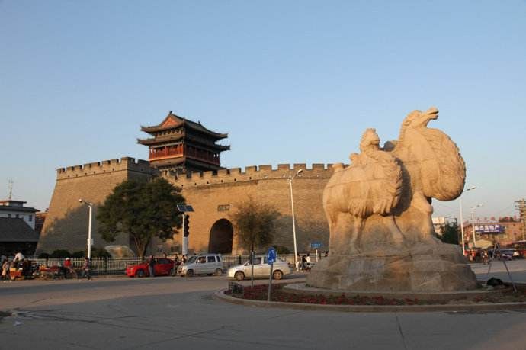
未完待续……

